Slide 1
JAVA 21 / MULTITHREADING / PROJET ACADÉMIQUE
Ticket Booking
Engine
200
SEATS
200 places. 10 000 clients. Une seule vente par place.
HAMZA MEBROUK · ANDAME AMINE
EL KASMI MOHAMMED · AHMED RIDA BOURAYA
ANNÉE UNIVERSITAIRE 2026–2027

Slide 2
01 / REPÈRES
Structure du projet Maven
Organisation des sources, tests et documents de validation.
ticket-booking-java21/
Racine du projet
├── pom.xml
Configuration Maven / Java 21 / JUnit
├── README.md
Exécution et documentation
├── src/main/java/com/concert/
Code de production
│ ├── Main.java
Scénarios et interface interactive
│ ├── *BookingEngine.java
Moteurs de réservation
│ ├── PipelineBookingEngine.java
Paiements et expiration
│ └── DeadlockDemo.java
Démonstration du blocage
├── src/test/java/com/concert/
Tests automatisés
│ └── BookingTest.java
JUnit 5
└── docs/
Traces de validation
TICKET BOOKING ENGINE / JAVA 21

Slide 3
02 / INVENTAIRE
Chaque fichier a une responsabilité
Lecture de l’architecture avant de lancer les expériences.
FICHIER / GROUPE
RÔLE DANS LE SYSTÈME
Seat.java / SeatState.java
Représentation d’une place et de son état
BookingRequest.java / BookingResult.java
Demande et contrat de résultat
Confirmed / Rejected / Expired.java
Trois issues possibles pour une requête
BookingEngine.java / BaseEngine.java
Interface et fondation des moteurs
NaiveBookingEngine.java
Implémentation volontairement non sûre
SynchronizedBookingEngine.java
Protection par synchronisation
LockBookingEngine.java
Verrouillage individuel des places
AtomicBookingEngine.java
Réservation atomique par CAS
PaymentGateway.java
Simulation des délais et échecs de paiement
PipelineBookingEngine.java
Queue, workers, états et statistiques
DeadlockDemo.java
Interblocage et ordre des verrous
Main.java / BookingTest.java
Scénarios exécutables et vérifications JUnit
TICKET BOOKING ENGINE / JAVA 21

Slide 4
03 / MODÈLE OBJET
Les classes et leurs relations
Des responsabilités séparées : données, réservation, paiement, orchestration.
DOMAINE
MOTEURS
Seat · SeatState · BookingRequest · BookingResult
Confirmed · Rejected · Expired
BookingEngine → BaseEngine
Naive · Synchronized · Lock · Atomic
TRAITEMENT
PILOTAGE
PipelineBookingEngine → PaymentGateway
Queue · workers · scheduler · statistiques
Main : scénarios et menu
BookingTest : vérification automatique
Principe : une interface commune, plusieurs stratégies de concurrence.
TICKET BOOKING ENGINE / JAVA 21

Slide 5
04 / DÉMONSTRATION
Le trajet des tests devant le professeur
Chaque étape apporte une preuve, puis une interprétation.
01
Compiler
mvn clean test
02
Provoquer le défaut
Main race
03
Vérifier les corrections
Main fixes
04
Tester le paiement
Main pipeline / interactive
05
Comparer les threads
Main platform / virtual
06
Montrer le deadlock
Main deadlock
TICKET BOOKING ENGINE / JAVA 21

Slide 6
LE DÉFI
Une salle. Des milliers de clics.
Le problème est l’intégrité des réservations, pas seulement la vitesse.
200
10 000
0
places disponibles
demandes simultanées
double vente tolérée
Comment garantir une seule confirmation par place, même sous forte concurrence ?
TICKET BOOKING ENGINE / JAVA 21
06 / 36

Slide 7
PARCOURS
Notre démarche : partir des anomalies, puis mesurer
01 Concepts & architecture
02 Race condition
03 Trois corrections
04 Paiements & expiration
05 Stress tests
06 Deadlock
07 Validation & bilan
TICKET BOOKING ENGINE / JAVA 21
07 / 36

Slide 8
ARCHITECTURE
Une requête, deux temporalités
Le choix de la place est immédiat ; le paiement est traité séparément.
01 / DEMANDE
02 / RÉSERVATION
03 / PAIEMENT
04 / ISSUE
Client
10 000 requêtes
FREE → HELD
Contrôle atomique
BlockingQueue
Workers asynchrones
SOLD / FREE
Résultat final
Scheduler : libération après 2 s
TICKET BOOKING ENGINE / JAVA 21
08 / 36

Slide 9
MODÈLE
Une place : trois états, quatre issues
FREE
HELD
SOLD
Demande acceptée
Paiement réussi
Disponible
Réservée temporairement
Paiement validé
Paiement refusé ou délai de 2 secondes dépassé : retour à FREE
TICKET BOOKING ENGINE / JAVA 21
09 / 36

Slide 10
CONCEPTS
Les outils Java, au bon endroit
01
Thread / Virtual Thread
Exécuter les demandes simultanées
02
synchronized / Lock
Protéger la décision de vente
03
Atomic CAS
Changer un état sans verrou global
04
BlockingQueue
Réguler le traitement des paiements
05
ScheduledExecutor
Expirer les réservations temporaires
TICKET BOOKING ENGINE / JAVA 21
10 / 36

Slide 11
PARTIE I
La race condition, vue comme une chronologie
Deux décisions prises sur une lecture devenue obsolète.
TEMPS
CLIENT A
CLIENT B
A lit FREE
B lit FREE
A confirme
B confirme
A reçoit Confirmed
B reçoit Confirmed
2 confirmations pour 1 place : violation de l’invariant
TICKET BOOKING ENGINE / JAVA 21
11 / 36

Slide 12
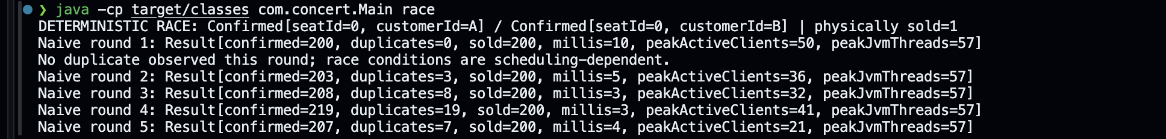
PREUVE RÉELLE
Le moteur naïf produit des doublons
Cinq exécutions : 0, 3, 8, 19 et 7 doublons.
COMMANDE / ACTION
java -cp target/classes com.concert.Main race
LECTURE DU RÉSULTAT
Course reproduite : 0 à 19 doublons sur cinq tours. Une seule place physique reste vendue.
BUG REPRODUIT
TICKET BOOKING ENGINE / JAVA 21
12 / 36

Slide 13
PARTIE I
Trois corrections, trois granularités
01
synchronized
Verrou sur le moteur
Une seule réservation à la fois
02
ReentrantLock
Verrou par siège
Des places différentes restent indépendantes
03
Atomic CAS
Transition conditionnelle
La vente réussit seulement si FREE
Invariant testé : aucune place ne peut être confirmée deux fois.
TICKET BOOKING ENGINE / JAVA 21
13 / 36

Slide 14
PREUVE RÉELLE
Les trois corrections passent 20 répétitions
200 ventes, 0 doublon pour chaque implémentation.
COMMANDE / ACTION
java -cp target/classes com.concert.Main fixes
LECTURE DU RÉSULTAT
Les trois moteurs sûrs vendent 200 places sans doublon, sur 20 répétitions.
20 / 20
répétitions validées
0
double réservation
TICKET BOOKING ENGINE / JAVA 21
14 / 36

Slide 15
MESURE LOCALE
Synchronisation : un premier aperçu
Temps d’une exécution, non représentatifs d’un benchmark statistique.
synchronized
12 ms
ReentrantLock
4 ms
Atomic CAS
3 ms
Ces valeurs illustrent un essai : elles ne démontrent pas à elles seules un avantage stable.
TICKET BOOKING ENGINE / JAVA 21
15 / 36

Slide 16
PARTIE II
Le paiement ne bloque pas l’attribution
1
HELD
La place est temporairement réservée
2
QUEUE
La demande de paiement est déposée
3
WORKER
Le paiement est simulé : 50–300 ms
4
ISSUE
Succès → SOLD ; échec → FREE
TICKET BOOKING ENGINE / JAVA 21
16 / 36

Slide 17
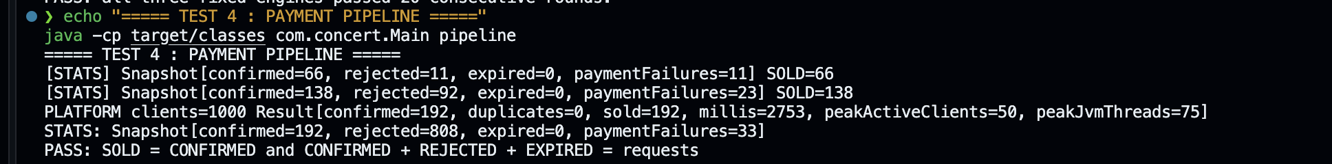
PREUVE RÉELLE
1 000 clients : le pipeline reste cohérent
192 confirmations, 808 refus, aucune double vente.
COMMANDE / ACTION
java -cp target/classes com.concert.Main pipeline
LECTURE DU RÉSULTAT
1 000 demandes : 192 confirmées et 808 refusées ; 0 doublon.
SOLD = CONFIRMED
TICKET BOOKING ENGINE / JAVA 21
17 / 36

Slide 18
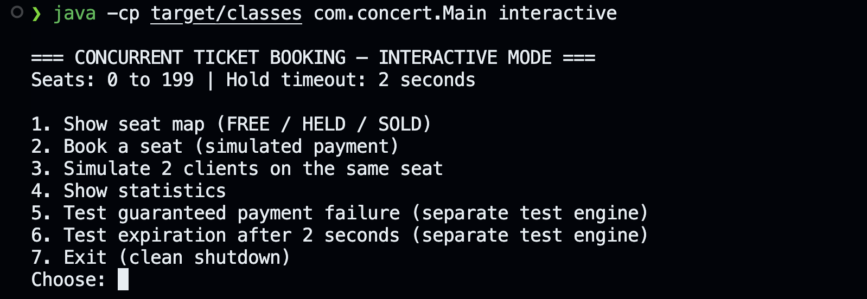
DÉMO TERMINAL
Le menu interactif : tester comme un client
Une interface de validation, en complément des tests automatisés.
COMMANDE / ACTION
java -cp target/classes com.concert.Main interactive
LECTURE DU RÉSULTAT
Le menu permet de tester les états, les paiements et les refus en direct.
TICKET BOOKING ENGINE / JAVA 21
18 / 36

Slide 19

DÉMO TERMINAL
200 places : toutes FREE au démarrage
COMMANDE / ACTION
Mode interactive → option 1
LECTURE DU RÉSULTAT
Carte initiale : les 200 places sont FREE.
TICKET BOOKING ENGINE / JAVA 21
19 / 36

Slide 20
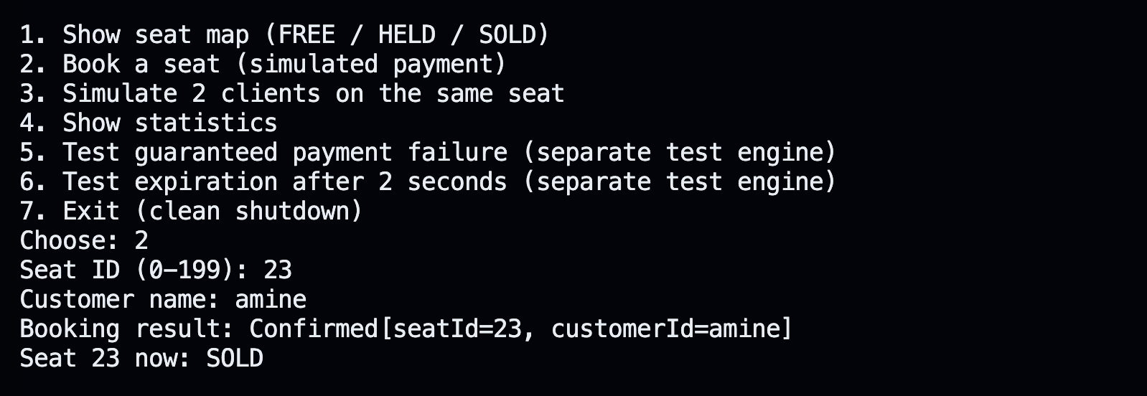
DÉMO TERMINAL
La place 23 est vendue une seule fois
Confirmation réelle pour le client « amine ».
COMMANDE / ACTION
Mode interactive → option 2 → 23 → amine
LECTURE DU RÉSULTAT
La demande est confirmée : la place 23 passe à SOLD.
TICKET BOOKING ENGINE / JAVA 21
20 / 36

Slide 21
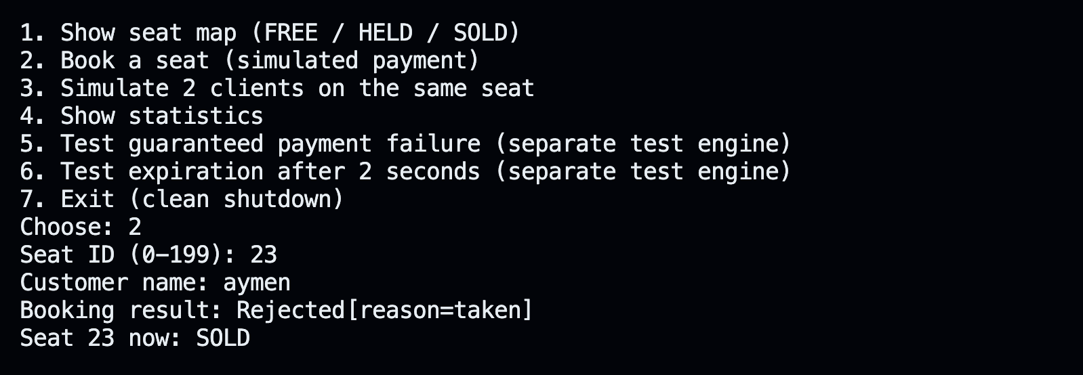
DÉMO TERMINAL
Une seconde demande est refusée
La place 23 reste SOLD après la tentative du client « aymen ».
COMMANDE / ACTION
Mode interactive → option 2 → 23 → aymen
LECTURE DU RÉSULTAT
La place étant SOLD, une seconde réservation est refusée.
TICKET BOOKING ENGINE / JAVA 21
21 / 36

Slide 22
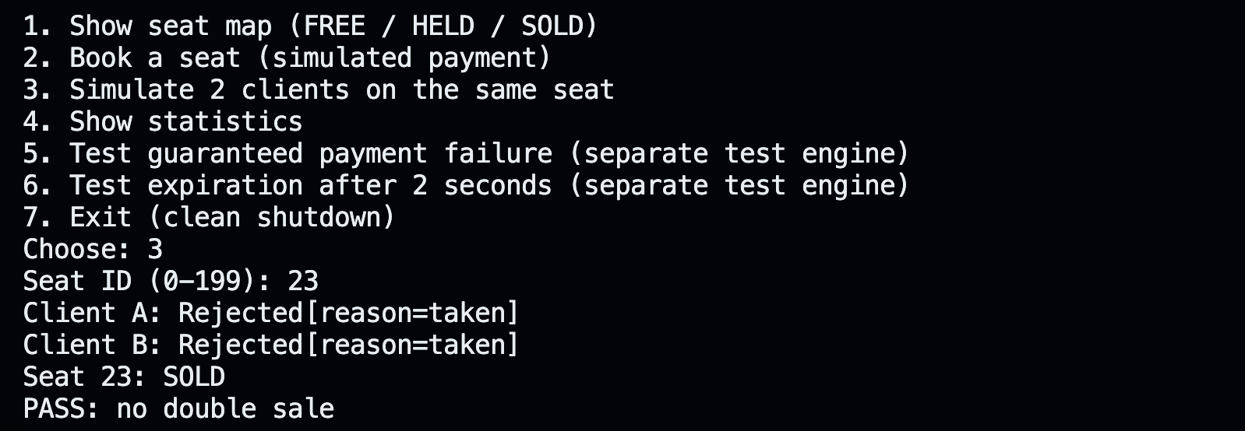
DÉMO TERMINAL
Deux clients sur une place déjà vendue
Les deux requêtes sont refusées ; ce cas ne mesure pas une course sur une place FREE.
COMMANDE / ACTION
Mode interactive → option 3 → 23
LECTURE DU RÉSULTAT
Les deux clients sont refusés car la place 23 était déjà vendue.
TICKET BOOKING ENGINE / JAVA 21
22 / 36

Slide 23
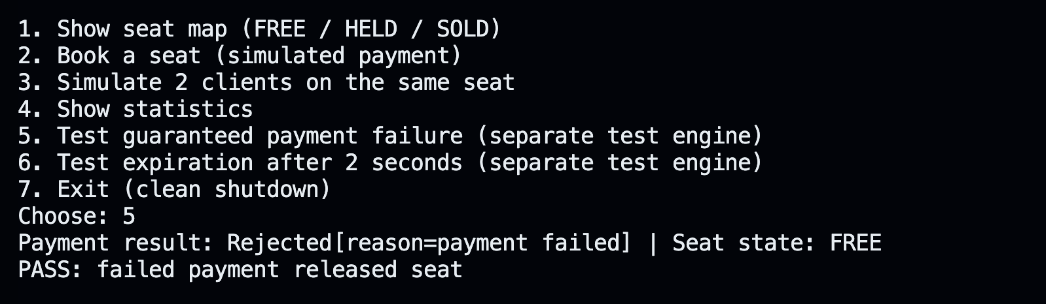
DÉMO TERMINAL
Paiement refusé : la place redevient FREE
La réservation temporaire ne se transforme pas en vente.
COMMANDE / ACTION
Mode interactive → option 5
LECTURE DU RÉSULTAT
Échec de paiement garanti : la place redevient FREE.
TICKET BOOKING ENGINE / JAVA 21
23 / 36

Slide 24
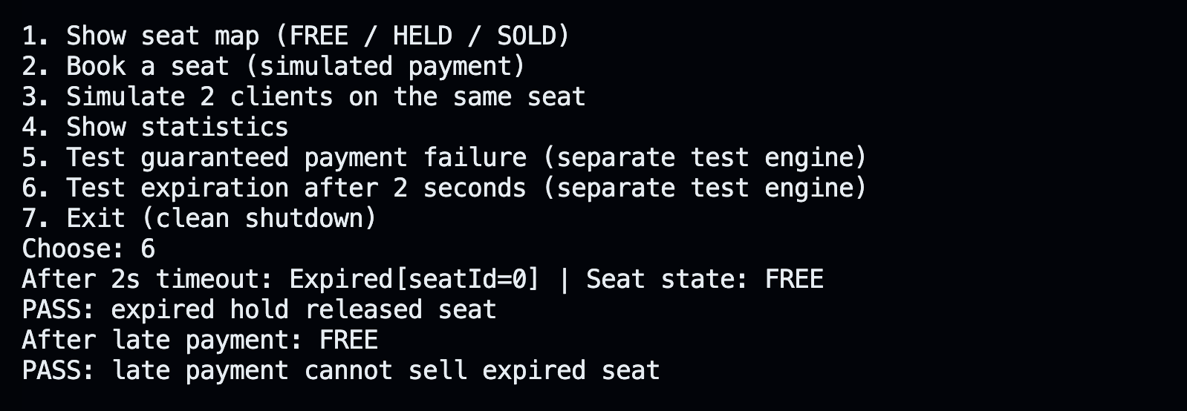
DÉMO TERMINAL
Expiration après 2 secondes
Le paiement tardif ne peut pas ressusciter une réservation expirée.
COMMANDE / ACTION
Mode interactive → option 6
LECTURE DU RÉSULTAT
Après 2 s, HELD expire ; un paiement tardif ne vend pas la place.
TICKET BOOKING ENGINE / JAVA 21
24 / 36

Slide 25
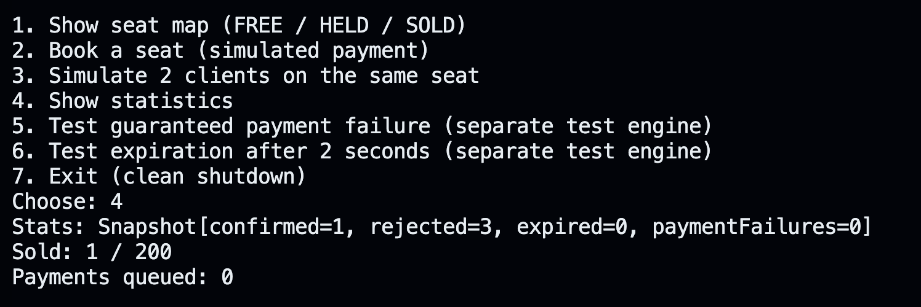
OBSERVABILITÉ
Les statistiques correspondent aux ventes
Le moteur principal indique 1 confirmation et 3 refus.
COMMANDE / ACTION
Mode interactive → option 4
LECTURE DU RÉSULTAT
Statistiques : 1 confirmation, 3 refus, 1 place vendue sur 200.
TICKET BOOKING ENGINE / JAVA 21
25 / 36

Slide 26
PARTIE III
10 000 requêtes : cohérence avant vitesse
10 000
0
DEMANDES
DOUBLE VENTE
Platform Threads
50 clients actifs au pic
Virtual Threads
210–213 clients actifs au pic
TICKET BOOKING ENGINE / JAVA 21
26 / 36

Slide 27
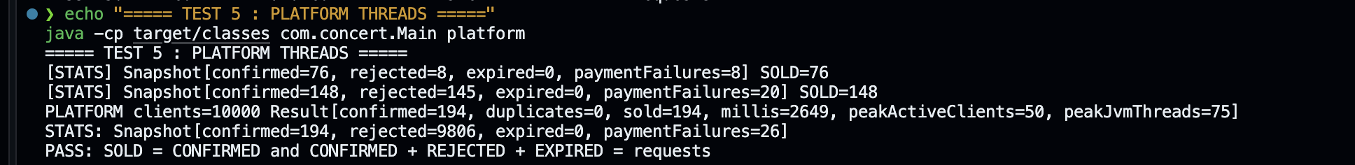
PREUVE RÉELLE
Stress test : Platform Threads
10 000 clients · 194 confirmations · 2 649 ms sur cet essai.
COMMANDE / ACTION
java -cp target/classes com.concert.Main platform
LECTURE DU RÉSULTAT
10 000 clients, 194 confirmations ; 0 doublon ; 2 649 ms.
TICKET BOOKING ENGINE / JAVA 21
27 / 36

Slide 28
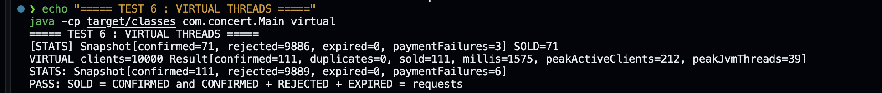
PREUVE RÉELLE
Stress test : Virtual Threads
10 000 clients · 111 confirmations · 1 575 ms sur cet essai.
COMMANDE / ACTION
java -cp target/classes com.concert.Main virtual
LECTURE DU RÉSULTAT
10 000 clients, 111 confirmations ; 0 doublon ; 1 575 ms.
TICKET BOOKING ENGINE / JAVA 21
28 / 36

Slide 29
BENCHMARK
Cinq répétitions par mode
Mesures réelles, en millisecondes.
ESSAI 1
2582 ms
1535 ms
PLATFORM
ESSAI 2
2565 ms
VIRTUAL
1458 ms
ESSAI 3
2392 ms
1478 ms
ESSAI 4
2551 ms
1431 ms
ESSAI 5
2632 ms
1555 ms
Même nombre de demandes ; nombre de ventes confirmées différent.
TICKET BOOKING ENGINE / JAVA 21
29 / 36

Slide 30
BENCHMARK
41,4 % de temps en moins dans ce scénario
Moyennes sur cinq exécutions, pas une accélération universelle.
2 544 ms
1 491 ms
Platform Threads
Virtual Threads
≈ 1,71×
Rapport des temps moyens mesurés
TICKET BOOKING ENGINE / JAVA 21
30 / 36

Slide 31
NUANCE MÉTHODOLOGIQUE
Pourquoi les temps ne suffisent pas
Un benchmark sérieux doit aussi comparer le travail réellement accompli.
PLATFORM
VIRTUAL
≈ 194–196 confirmations
≈ 103–114 confirmations
50 clients actifs
210–213 clients actifs
À approfondir : mêmes taux de confirmation, charge utile et configuration contrôlée.
TICKET BOOKING ENGINE / JAVA 21
31 / 36

Slide 32
PARTIE IV
Deadlock : un cycle, pas une file d’attente
THREAD A
THREAD B
Possède le verrou 0
Possède le verrou 1
Attend le verrou 1 →
← Attend le verrou 0
Les deux threads sont BLOCKED. Le programme propose un ordre fixe des verrous.
TICKET BOOKING ENGINE / JAVA 21
32 / 36

Slide 33
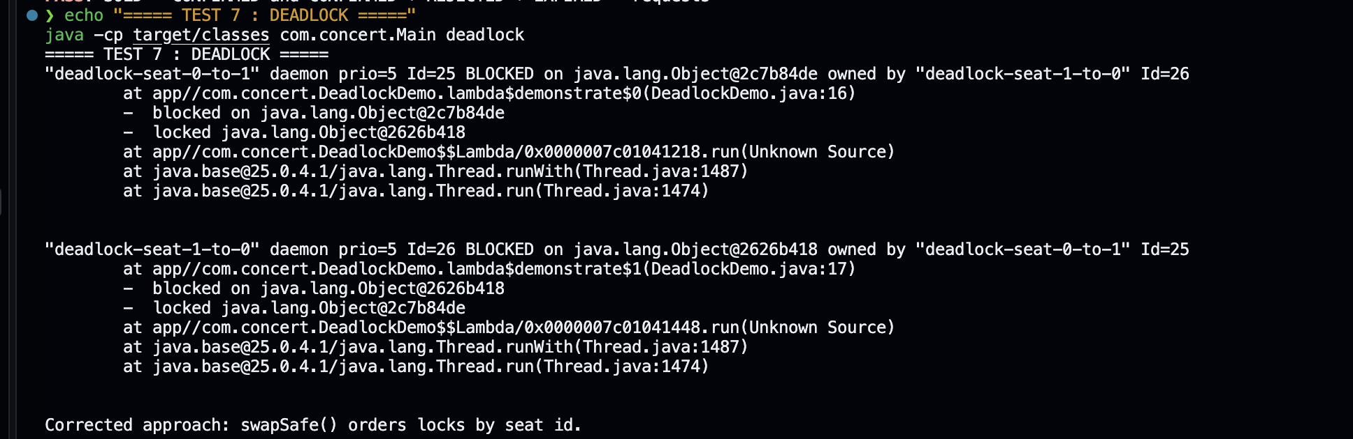
PREUVE RÉELLE
Le deadlock observé dans le thread dump
Deux threads BLOCKED ; la correction par ordre des verrous est proposée.
COMMANDE / ACTION
java -cp target/classes com.concert.Main deadlock
LECTURE DU RÉSULTAT
Deux threads BLOCKED attendent chacun le verrou détenu par l’autre.
TICKET BOOKING ENGINE / JAVA 21
33 / 36

Slide 34
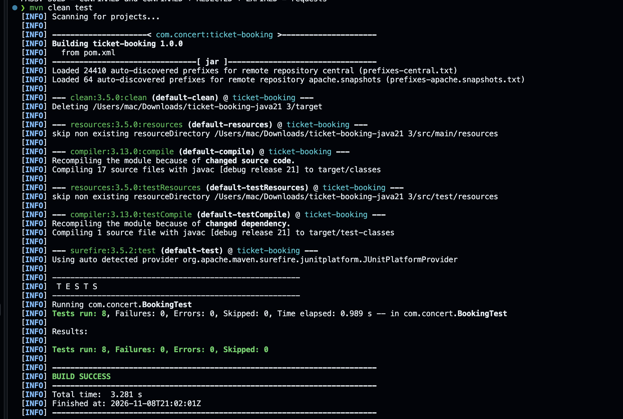
VALIDATION
JUnit : huit tests, aucune erreur
Le projet compile en Java 21 et passe les tests disponibles.
COMMANDE / ACTION
mvn clean test
LECTURE DU RÉSULTAT
8 tests exécutés, 0 échec, 0 erreur : BUILD SUCCESS.
TICKET BOOKING ENGINE / JAVA 21
34 / 36

Slide 35
BILAN
Ce que nos exécutions démontrent
01 / REPRODUCTION
La version naïve confirme plusieurs clients pour une place.
02 / CORRECTION
Les trois moteurs corrigés terminent 20 répétitions sans doublon.
03 / PAIEMENT
Échec et expiration libèrent la place ; le paiement tardif ne vend pas.
04 / CHARGE
10 000 requêtes sont traitées dans les deux modes.
05 / LIMITES
Queue pleine, shutdown sous charge et pinning restent à approfondir.
TICKET BOOKING ENGINE / JAVA 21
35 / 36

Slide 36
CONCLUSION
Une place.
Une seule vente.
Merci pour votre attention
Hamza Mebrouk · Andame Amine · El Kasmi Mohammed · Ahmed Rida Bouraya

